Slide 1
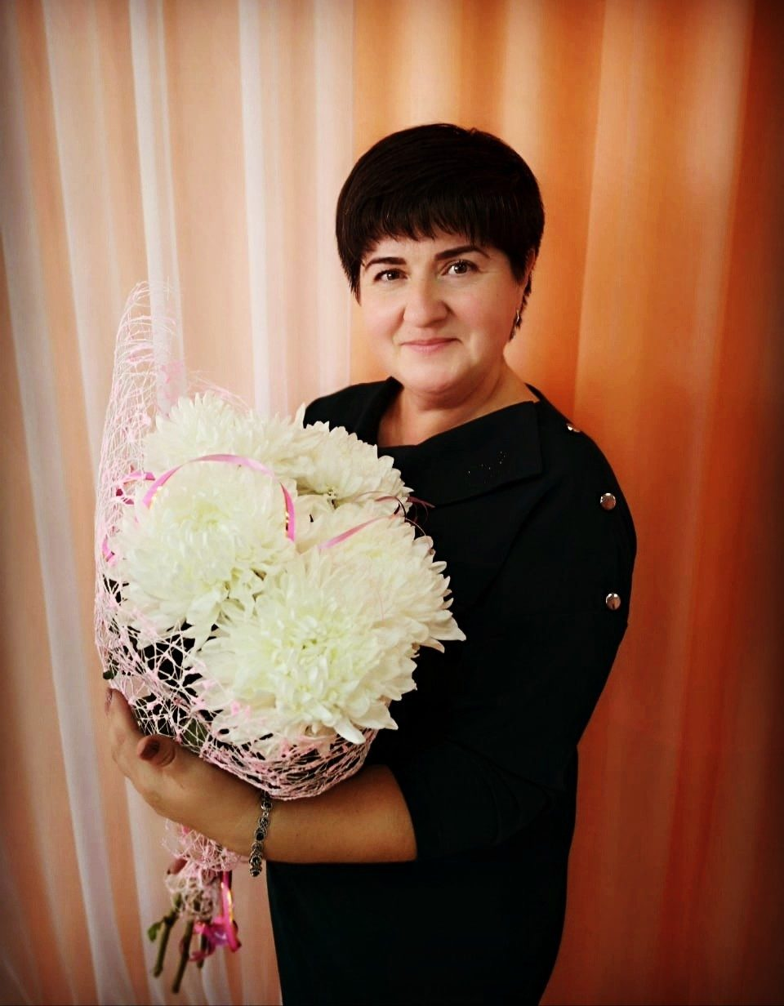
МУНИЦИПАЛЬНОЕ БЮДЖЕТНОЕ ДОШКОЛЬНОЕ ОБРАЗОВАТЕЛЬНОЕ УЧРЕЖДЕНИЕ ДЕТСКИЙ САД «СКАЗКА»
Мастер-класс на тему: «Изготовление игры по финансовой грамотности «Река времени»» в рамках реализации программы воспитания» воспитатель высшей квалификационной категории: Федькина Наталия Алексеевна стаж работы: 28 года

Slide 2
Актуальность
Психологи, педагоги, социологи по всему миру ведут горячие споры по поводу того, когда начинать приобщать малышей к взрослому миру. Несмотря на разницу во мнениях, все специалисты сходятся в одном: говорить с ребенком о деньгах нужно обязательно.

Slide 3
Цель: формирование представлений у детей дошкольного возраста об истории возникновения денег, их предназначении.
Задачи:
Образовательные:
• продолжать расширять знания детей о возникновении денег;
•формировать понятия «обмен», «монеты», «купюры» «копейка», «рубль», «Семейный бюджет», «доходы», «расходы», «покупки»;
Развивающие:
• развивать экономическое, логическое и нестандартное мышление, воображение;
Воспитательные:
• воспитывать уважение к людям труда, бережное отношение к деньгам.

Slide 4
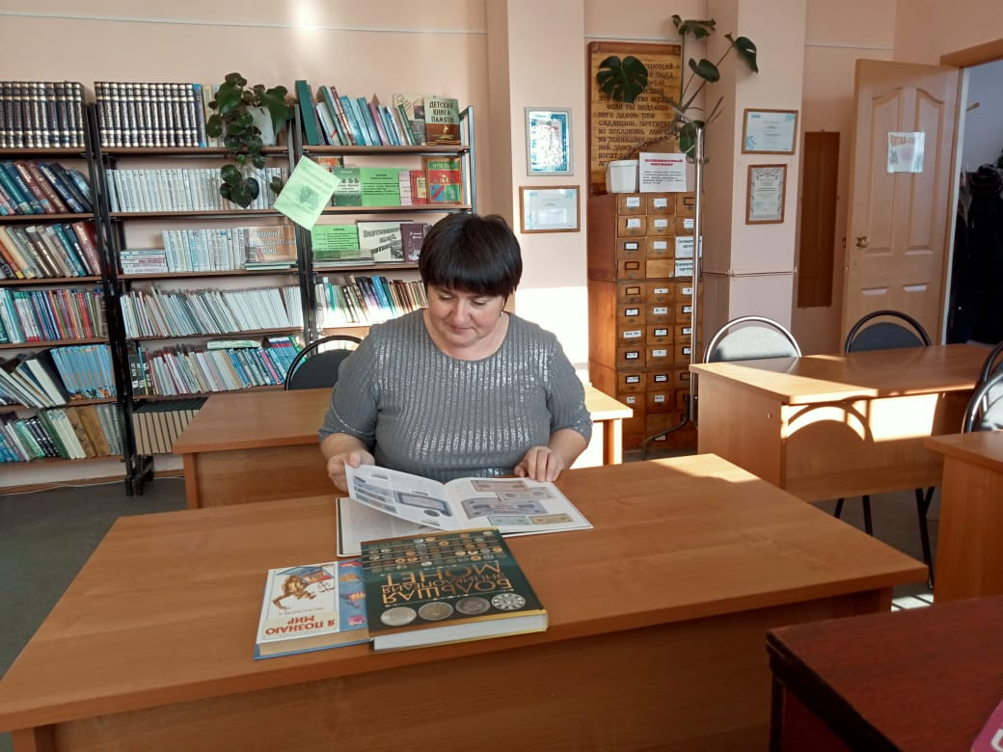
Предварительная работа

Slide 5
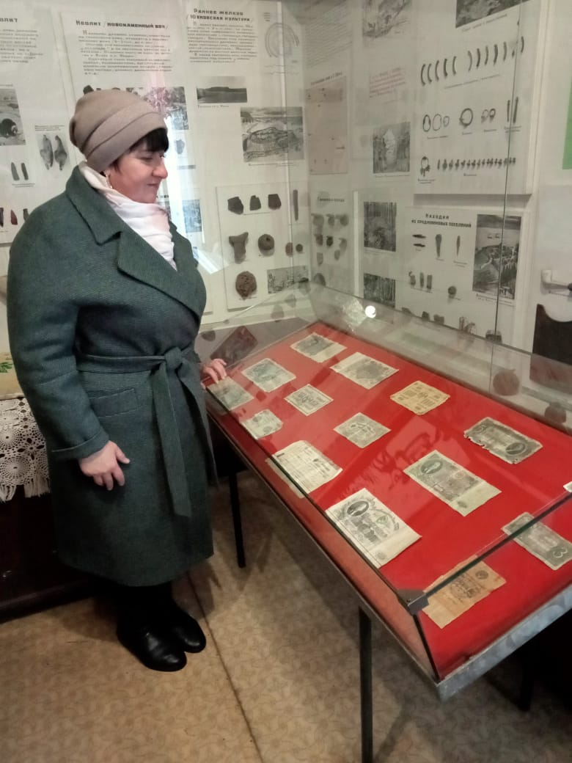
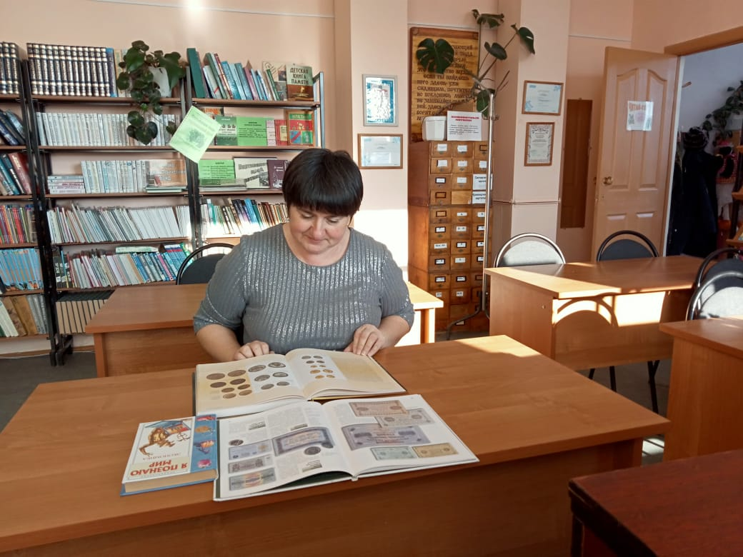
Предварительная работа

Slide 6
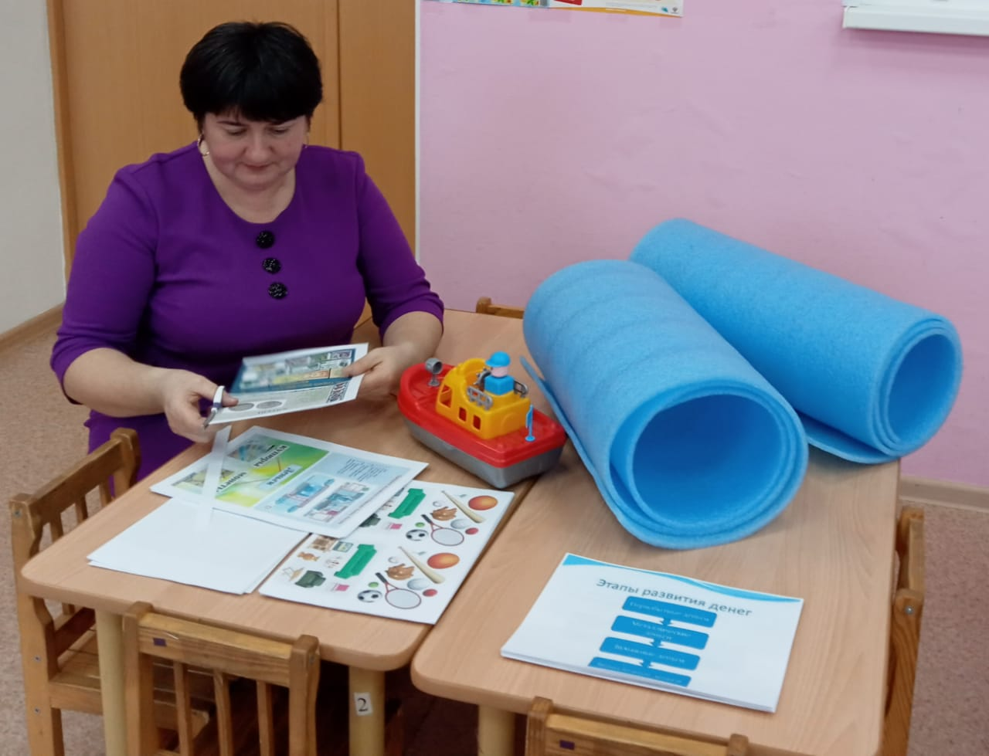
Игра «Река времени»

Slide 7
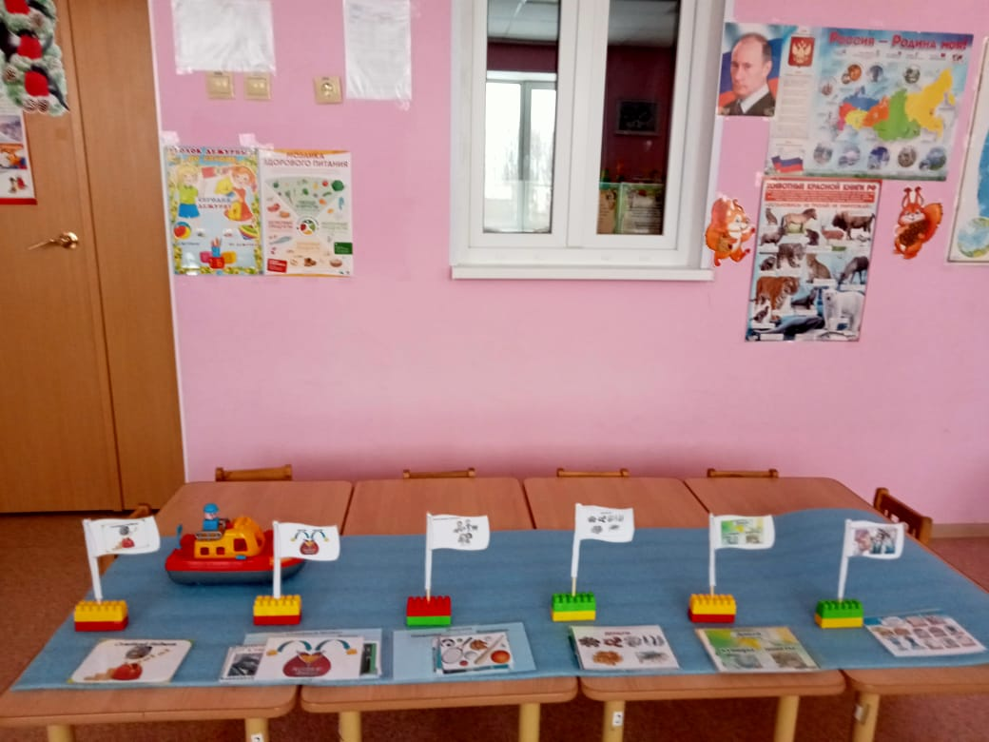
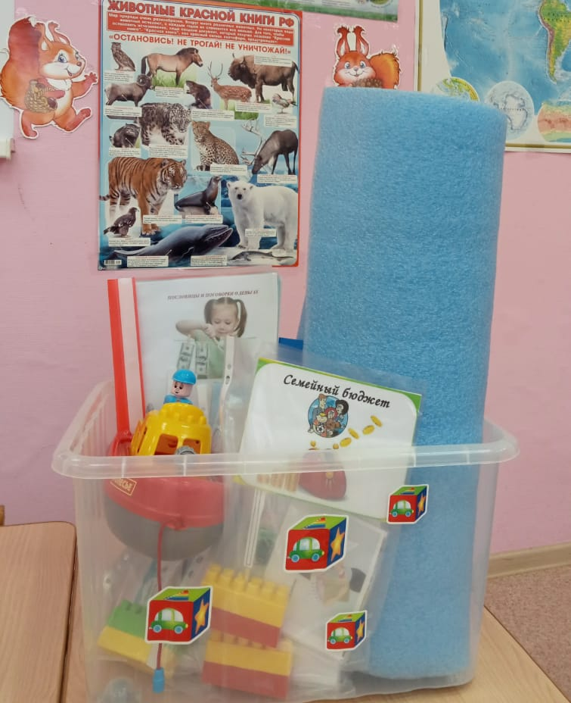

Slide 8
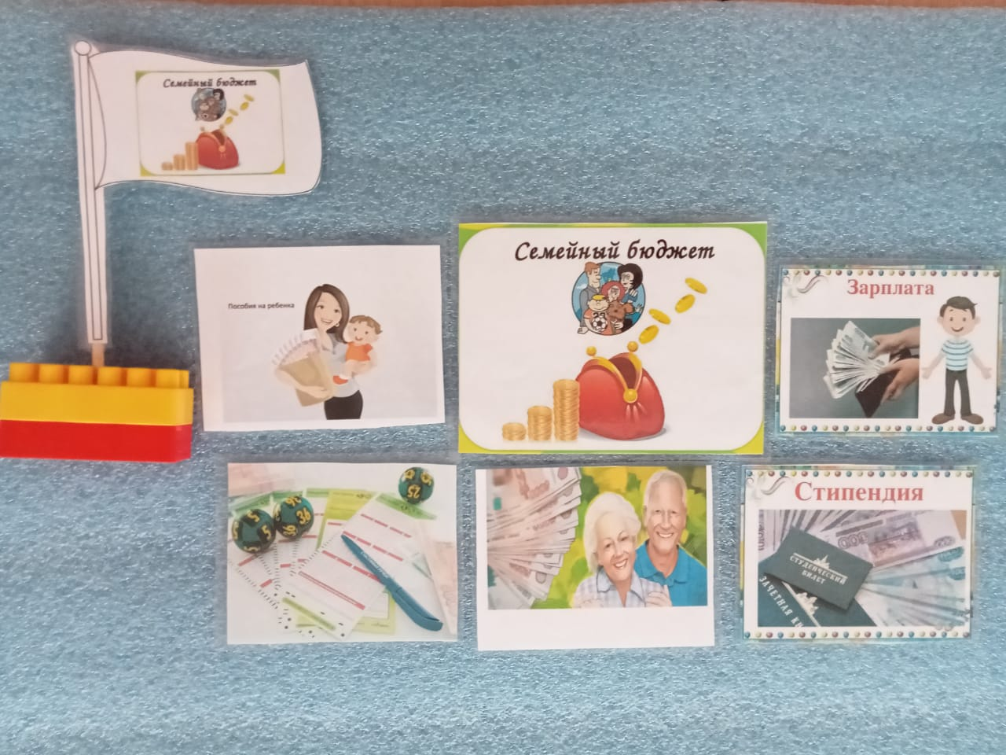
Причал № 1

Slide 9
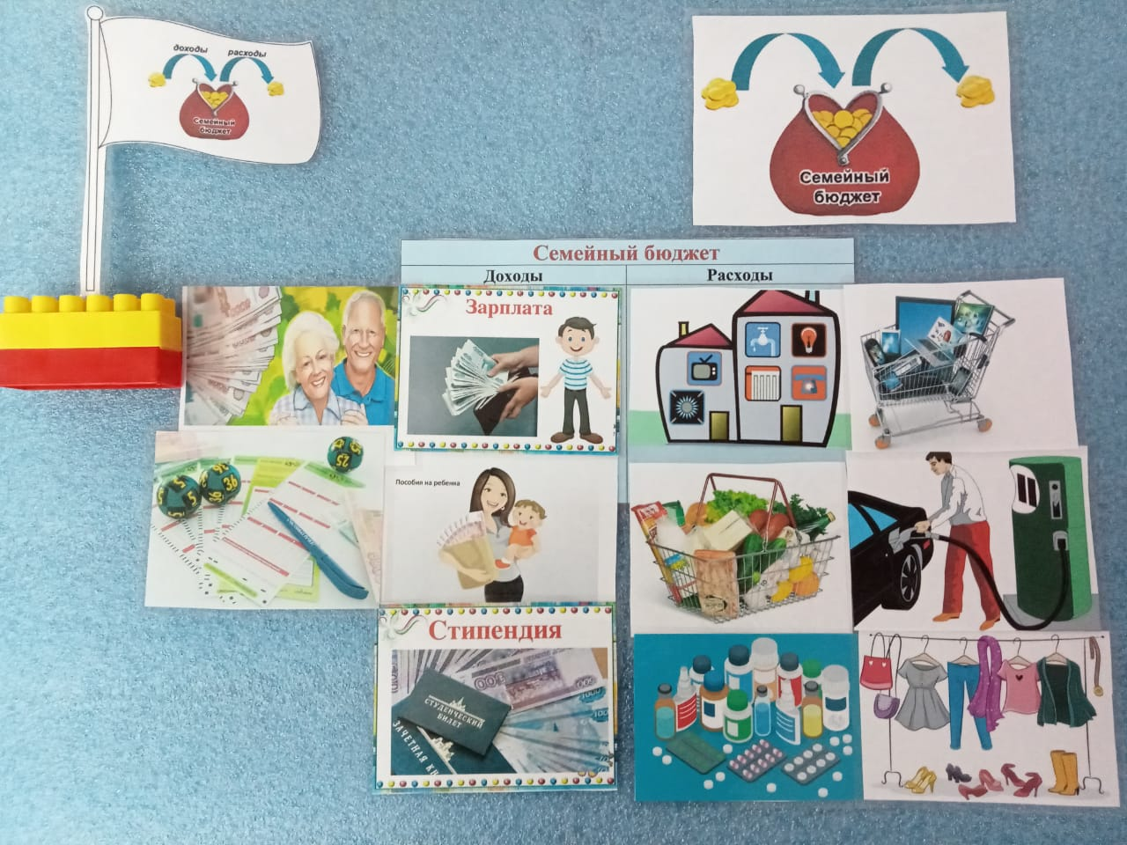
Причал № 2

Slide 10
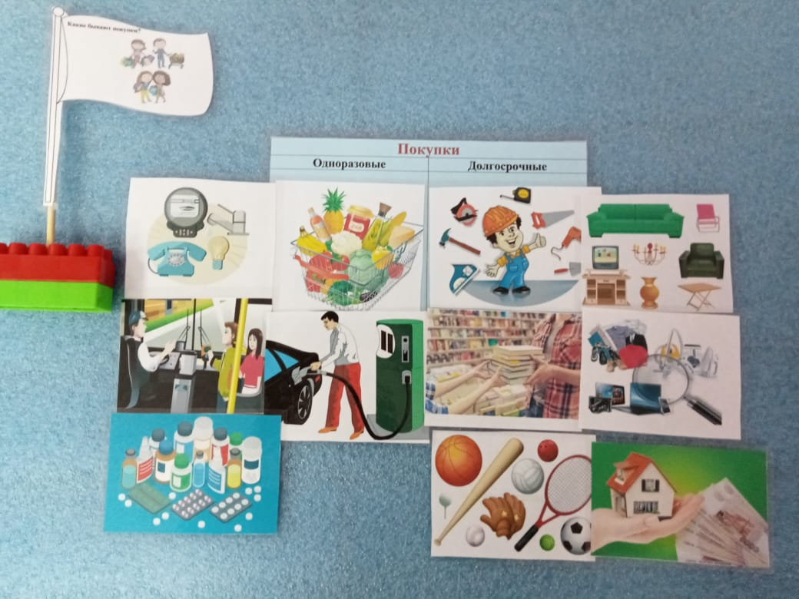
Причал № 3

Slide 11
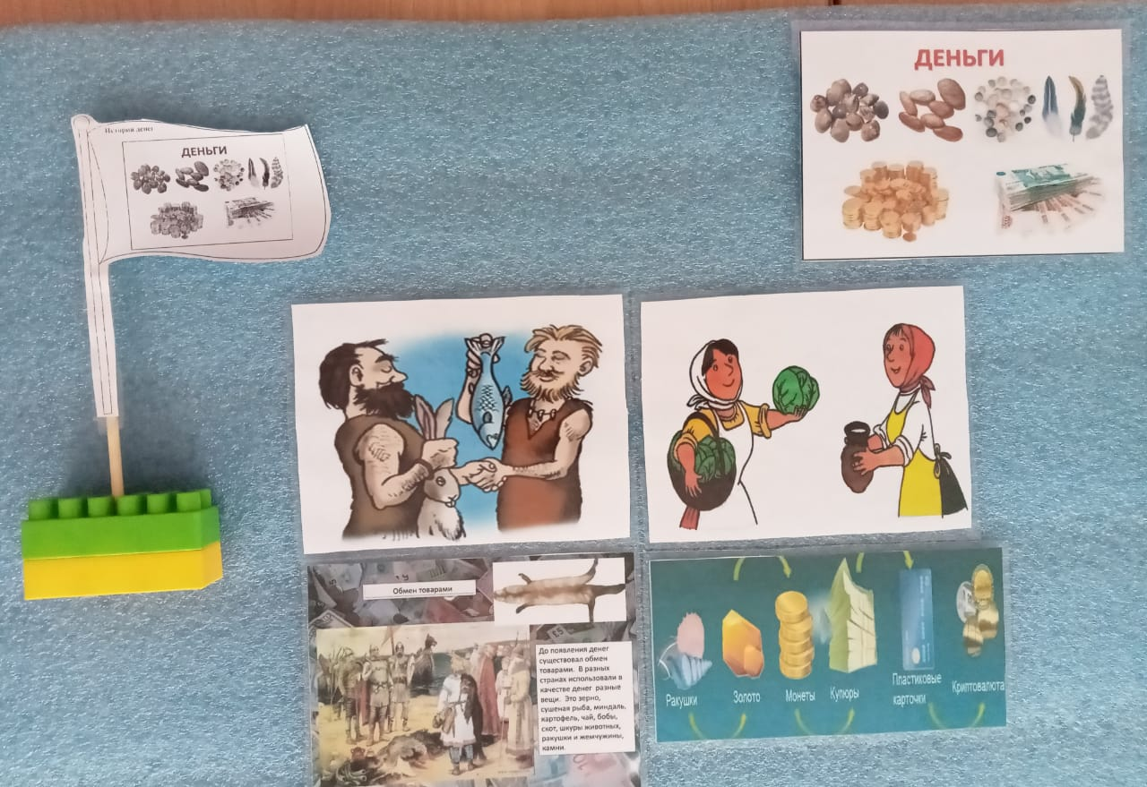
Причал № 4

Slide 12
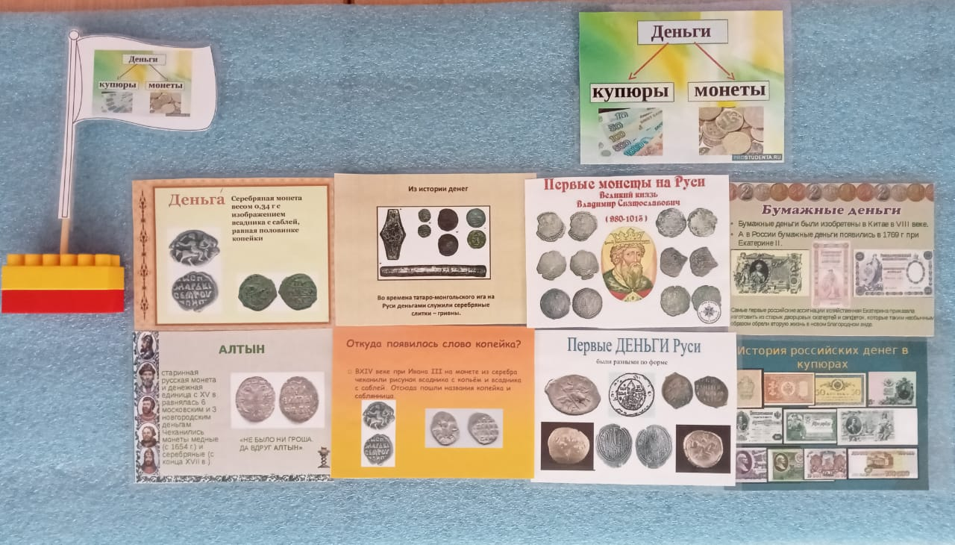
Причал № 5

Slide 13
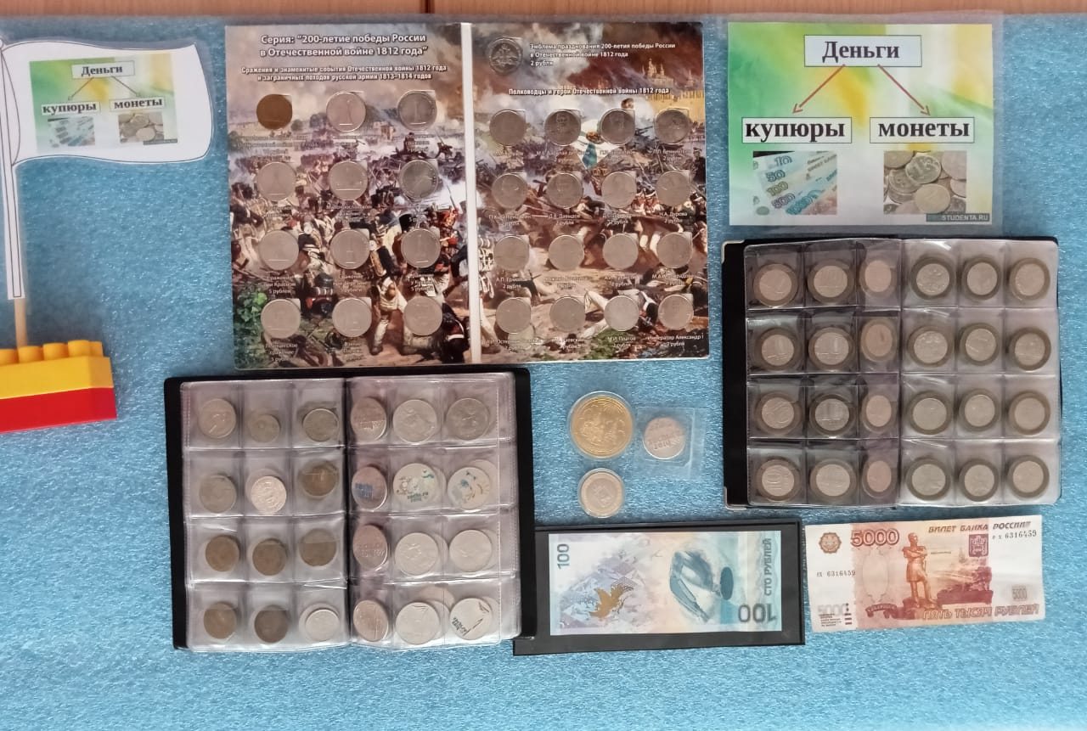

Slide 14
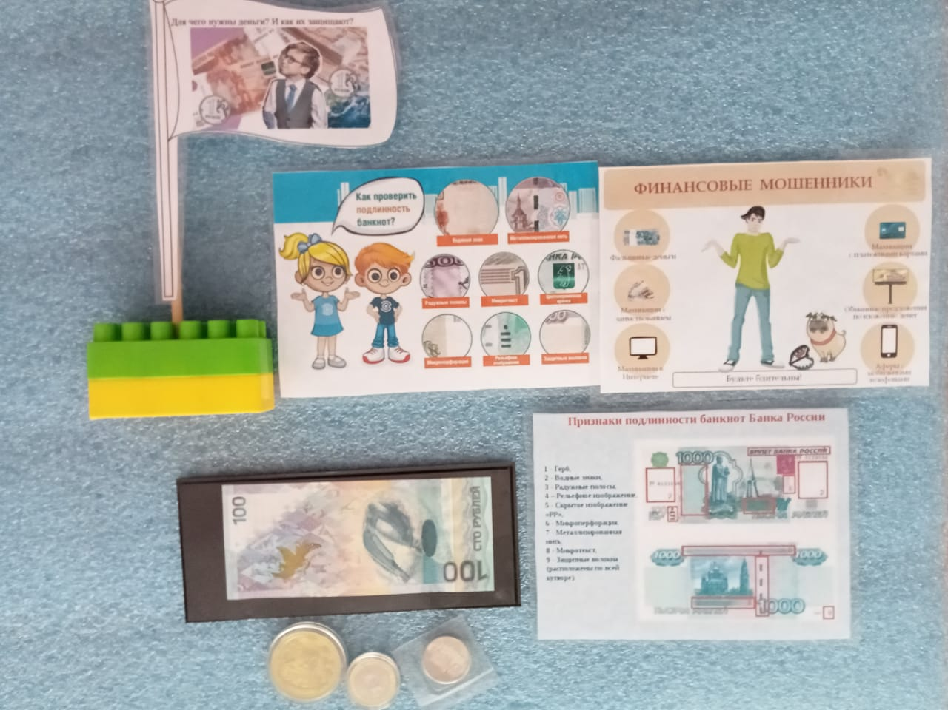
Причал № 6

Slide 15
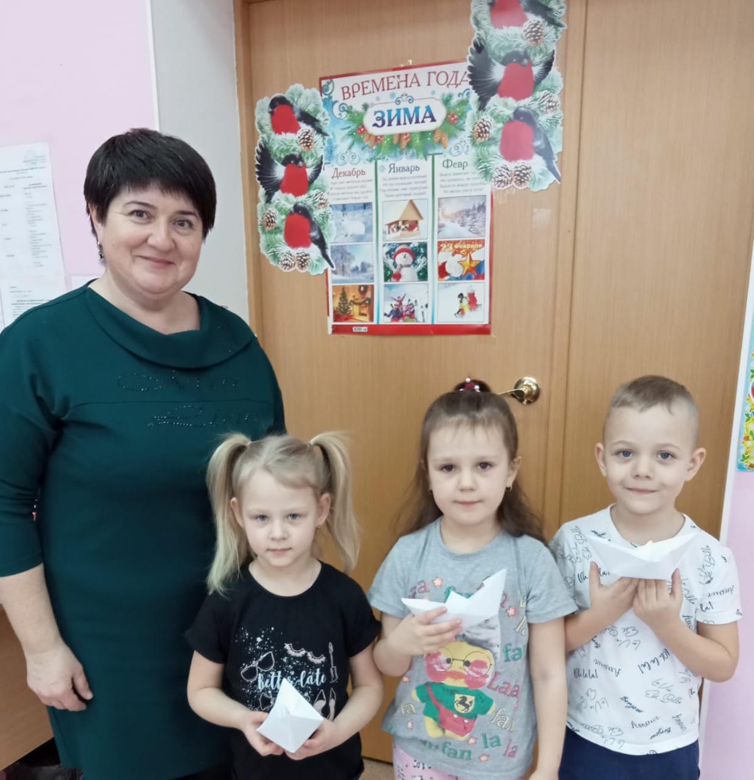

Slide 16
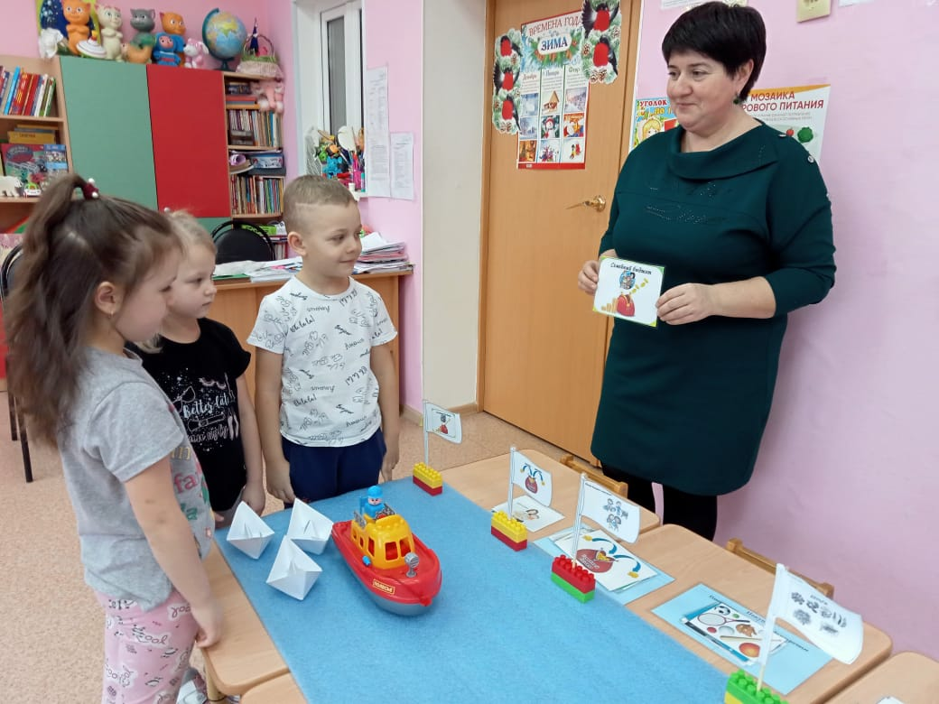

Slide 17
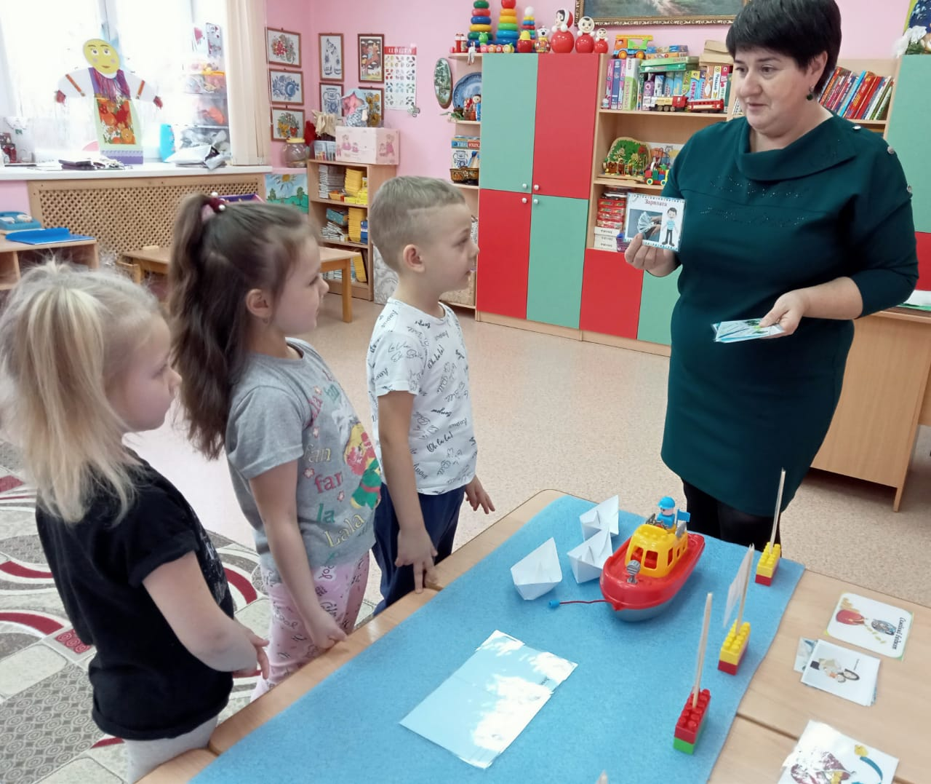

Slide 18
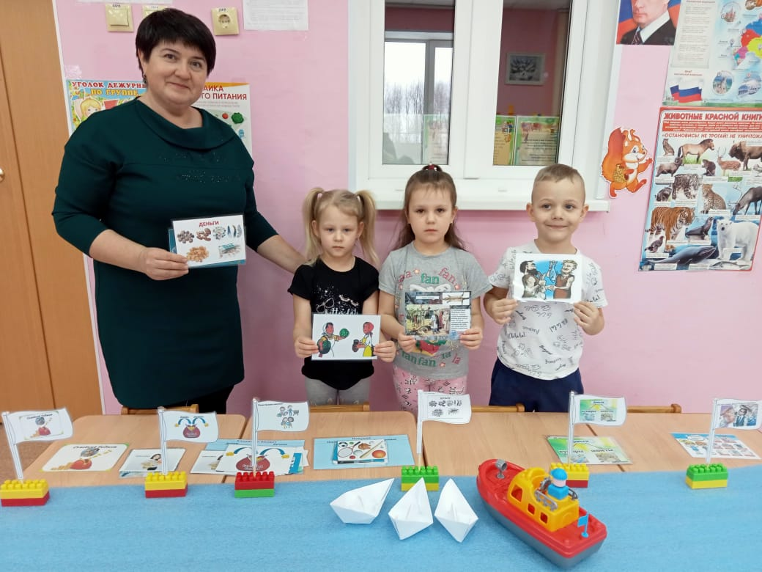

Slide 19

СПАСИБО ЗА ВНИМАНИЕ !

